Slide 1




4. Autentifikation på hjemmesider
Redegør for og vis eksempler på hvordan man kan implementere autentifikation på hjemmesider samt web services, herunder basic authentication, bearer tokens samt klient certifikater
Samt forklar hvilke sårbarheder man skal være særligt opmærksomme på i forbindelse med autentifikation, herunder sikker kommunikation samt opbevaring af adgangskoder

Slide 2
Web service autentifikation : Basic
Nem at bruge
Førstegangslogin -> Bearer
Eks. Spotify

Slide 3
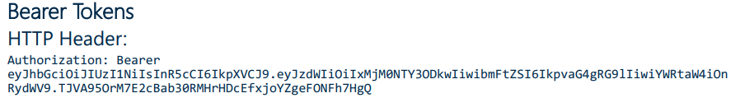
Web service autentifikation : Bearer
Jwt-tokens (Base64 - Header, payload, Signature)
Man-in-the-middle (HTTPS)
Localstorage/Sessionstorage

Slide 4
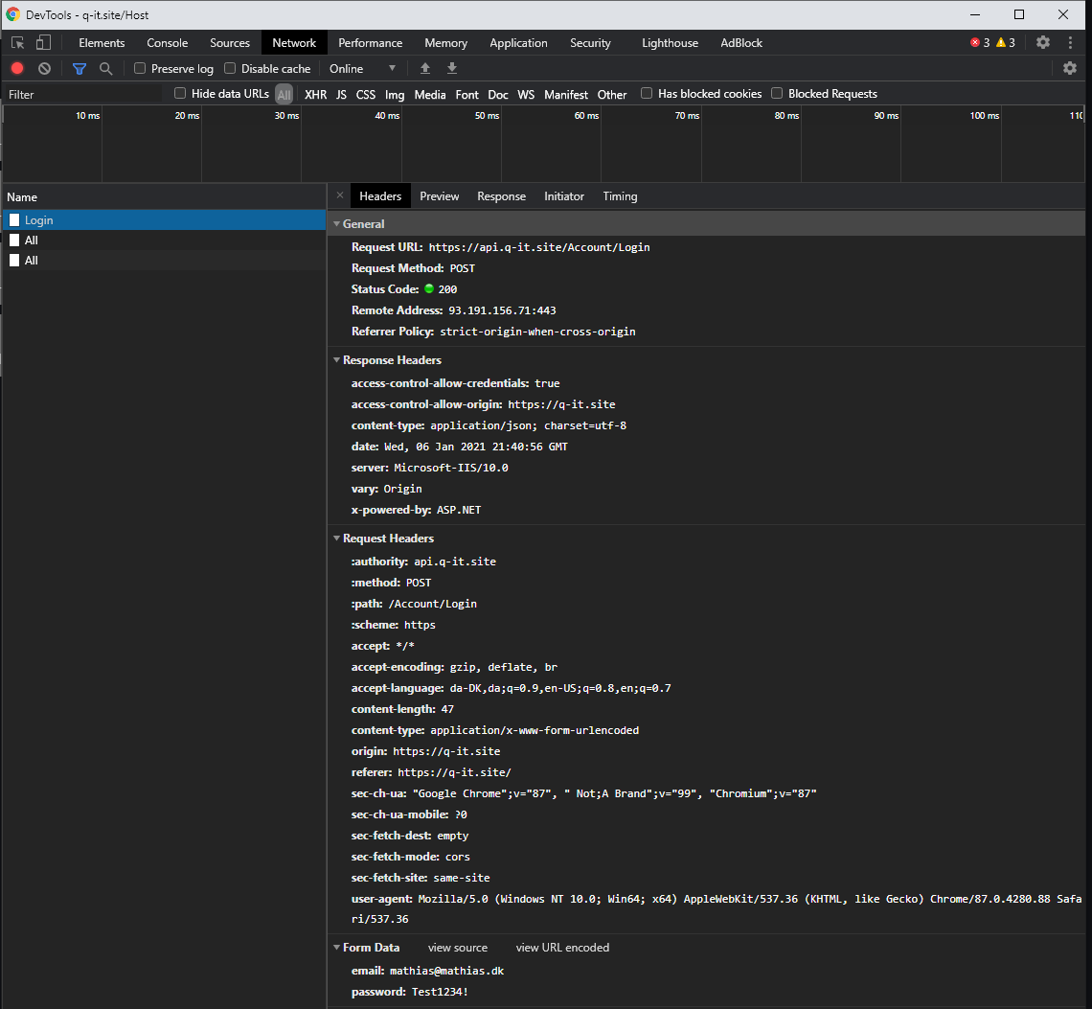
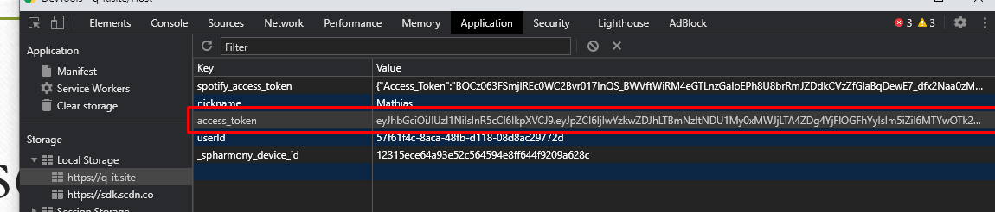
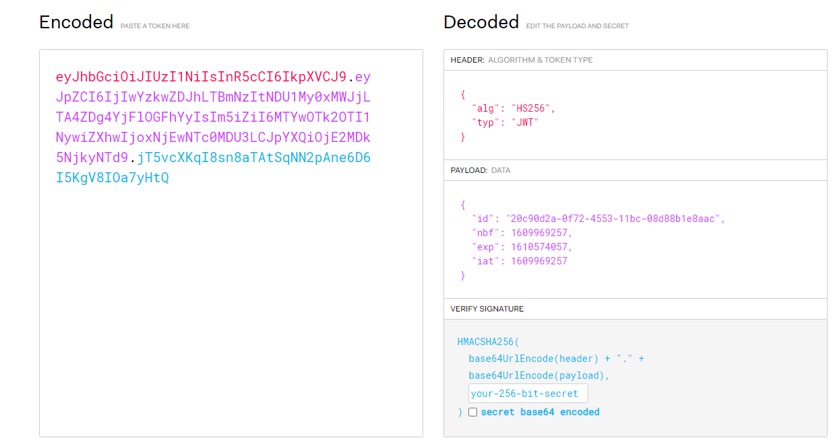
Bearer token eksempel (bachelorprojekt)

Slide 5
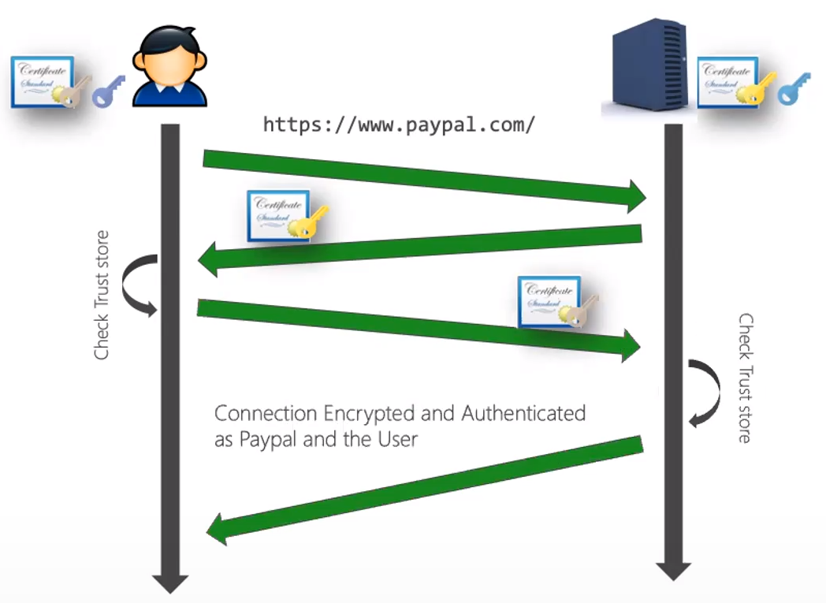
Web service autentifikation : Client certificate
One-way SSL/TLS – Bruger kender server
Two-Way SSL/TLS – Begge veje
Private-public Keys genereres på egen pc (importeres til browser)
Skift til anden pc
Ingen Man-in-the-middle

Slide 6
Opbevaring af adgangskoder
Aldrig som plaintext
Hashing
Endnu bedre (Salt) – Rainbow table

Slide 7
Sårbarheder man skal være opmærksom på
Cross Site Scripting – Script til at få bearer token fra localstorage f.eks.
Secure-Content Header
Clickjacking
(X-Frame-Options: same origin)
Man in the middle
HTTPS

Slide 8
Perspektivering
Symmetrisk nøglekryptering / Assymmetrisk nøglekryptering
HTTP/HTTPS protokol
HPKP (HTTP Public Key Pinning)
Cross Site Scripting (Reflected, Stored/Persistent, DOM)

